Slide 1
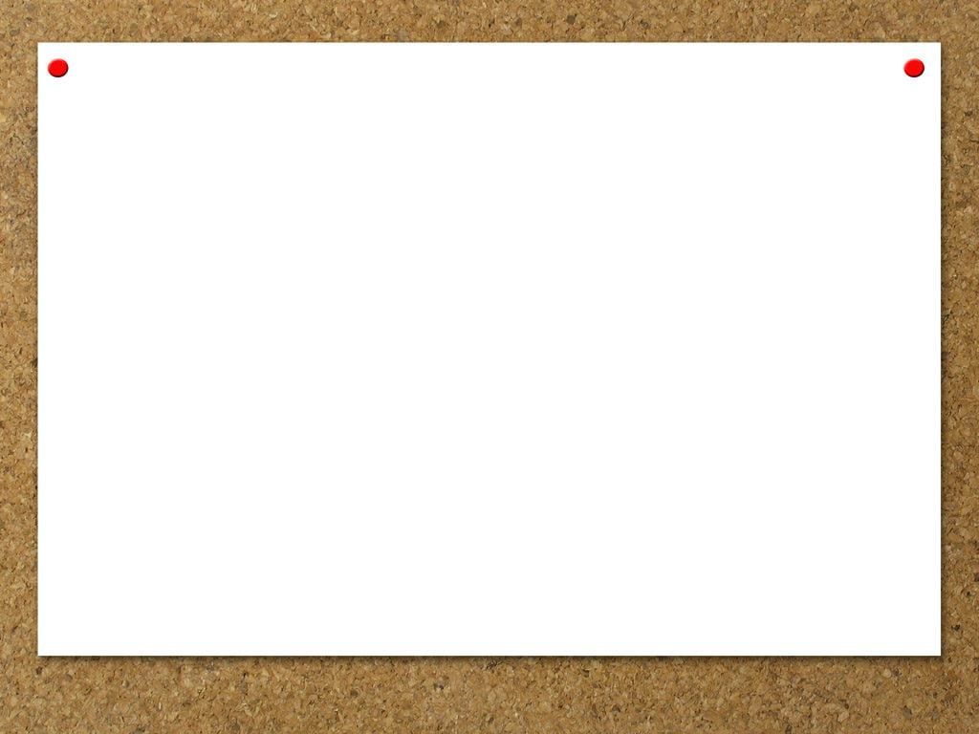
QUỀN NĂNG LỚN THAY

Slide 2
Giê-hô-va quyền năng lớn thay,
nào ai vinh quang giống như Ngài.
Là khiên che thân cho những ai cậy trông,
dựa nương nơi Chúa.

Slide 3
ĐK: Ngài nhớ giao ước đến muôn đời,
nghìn năm không quên lời phán hứa.
Lòng khoan nhân Chúa lớn vô cùng,
đức thành tín Ngài cao lắm thay.

Slide 4
Ha-lê-lu-gia! Ha-lê-lu-gia.
Ha-lê-lu-gia. Amen! Amen!

